Slide 1
Proof of Track Record
트레이더가 전략을 숨긴 채, 투자자에게 성과를 증명하는 도구
거래 전 전략 커밋 · 거래 후 결과 증명 · 둘 다 수정 불가
Midnight Korea Hackathon 2026 · 서동옥

Slide 2
상황
보여줄 수 없는 전략,
믿을 수 없는 숫자
트레이더
투자자
투자자에게 실력을 증명하고 싶음
전략은 공개 불가 — 공개하는 순간 알파 소멸
수익률 숫자는 받았음
그 숫자가 열 개 중 고른 하나인지 알 방법 없음
지금까지의 선택지는 둘 중 하나 — 전략을 공개하거나, 숫자를 그냥 믿거나

Slide 3
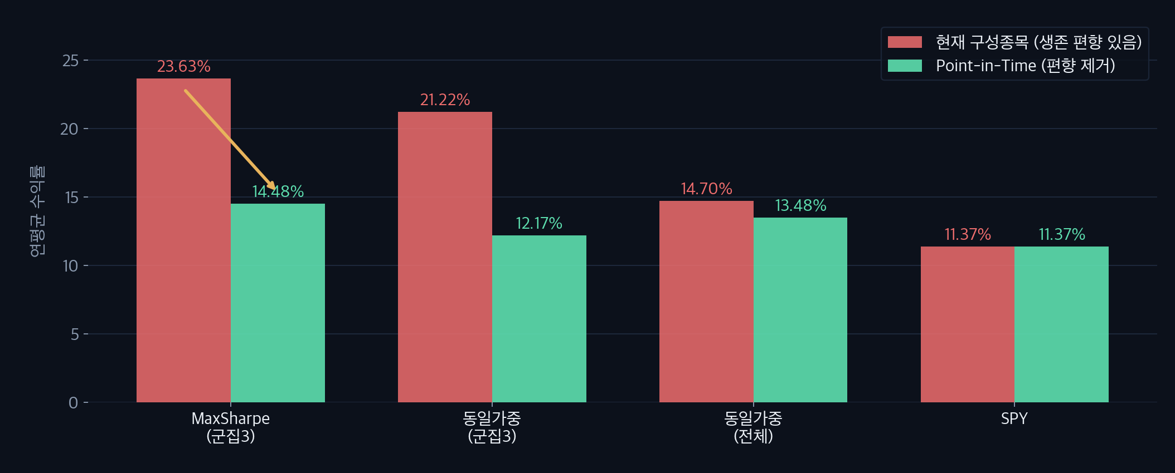
숫자를 못 믿는 이유 — 발표자의 백테스트 (S&P 500, 2018-11 ~ 2023-09)
생존 편향 하나 제거에 사라진 연 9.15%p
조작 없음 · 다시 돌릴 수 있었을 뿐
"열 개 돌려 제일 잘 된 하나" 도 같은 구조 — 고른 흔적은 어디에도 없음

Slide 4
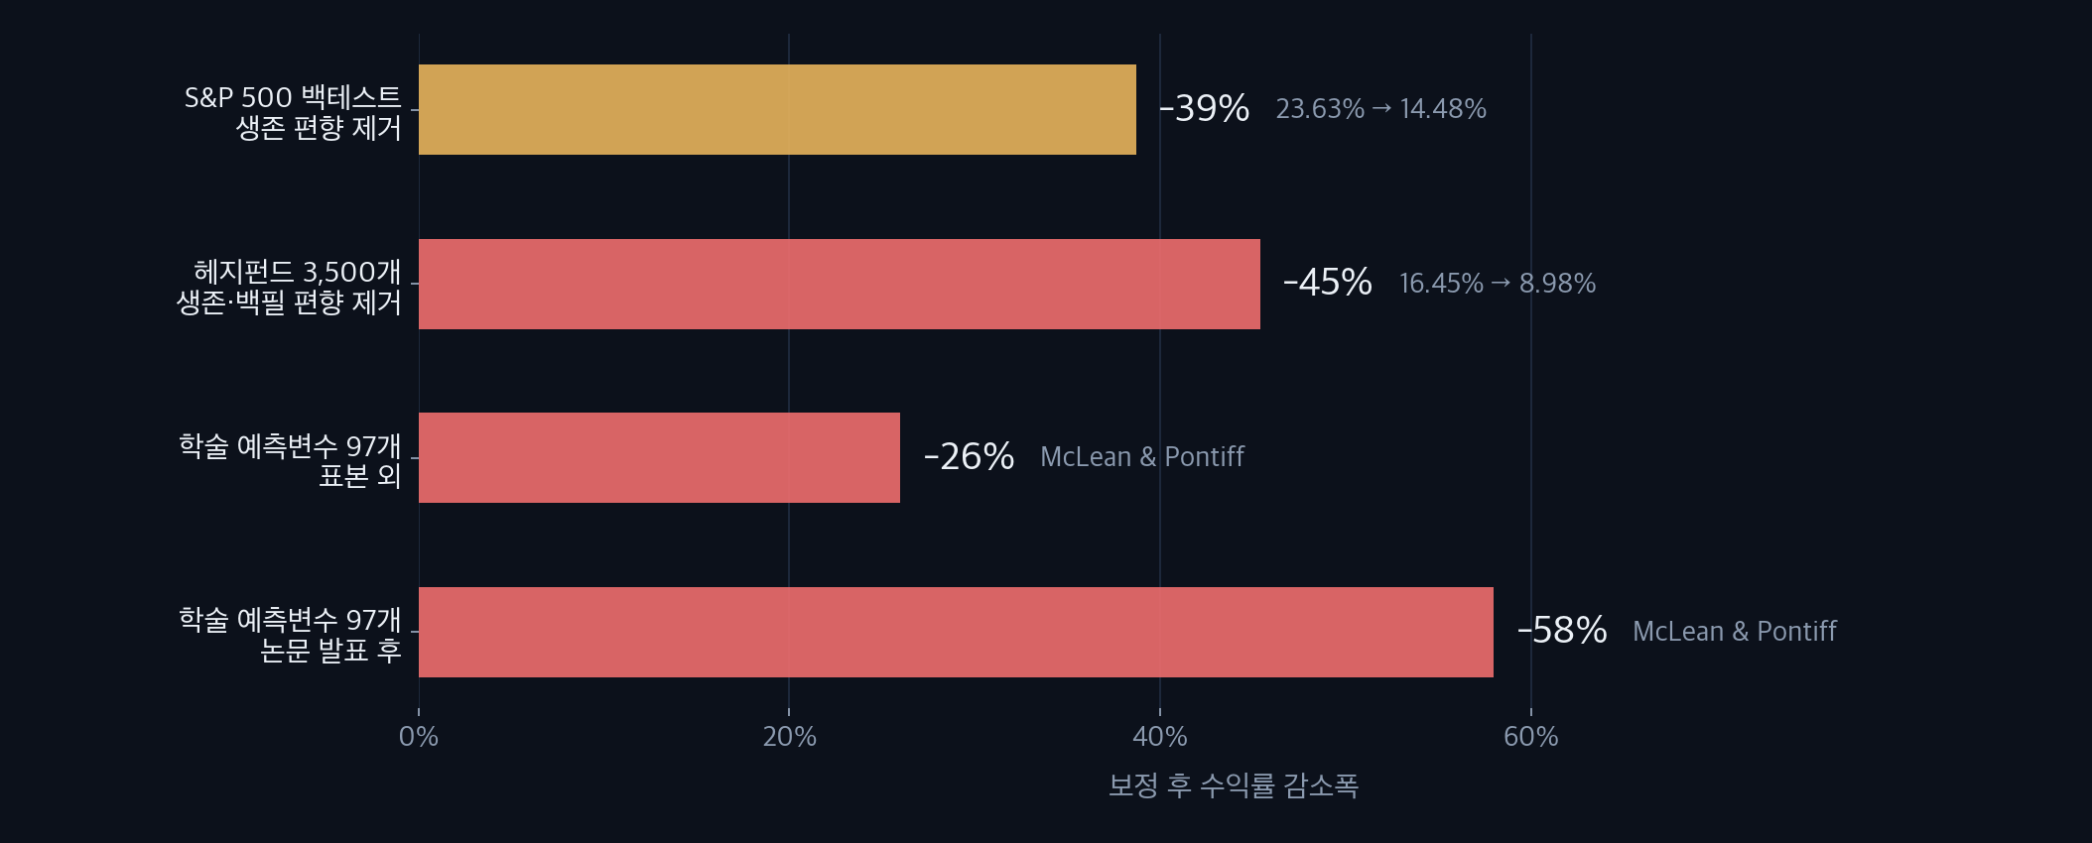
한 사람만의 일이 아님
같은 보정, 같은 결과
39% 감소는 특이값이 아닌 업계 평균
공통 원인은 하나 — 몇 번 시도했는지 아무도 기록하지 않음
Malkiel & Saha (TASS 3,500개 펀드) · McLean & Pontiff, Journal of Finance 2016 (예측변수 97개)

Slide 5
해결
숫자 대신 선택을 기록하는 세 단계
1 거래 전
2 거래
3 거래 후
전략의 해시를 원장에 커밋
내용은 비공개, 시점만 고정
평소처럼 거래
전략·거래·잔고는 전부 체인 밖
"수익률 X 이상" 을 영지식으로 증명
원장에 오르는 것은 그 사실뿐
투자자가 알게 되는 것 셋 — 전략은 끝까지 비공개
① 결과를 알기 전에 정해진 전략
② 바로 그 전략에서 나온 성과
③ 시도한 전략의 개수

Slide 6
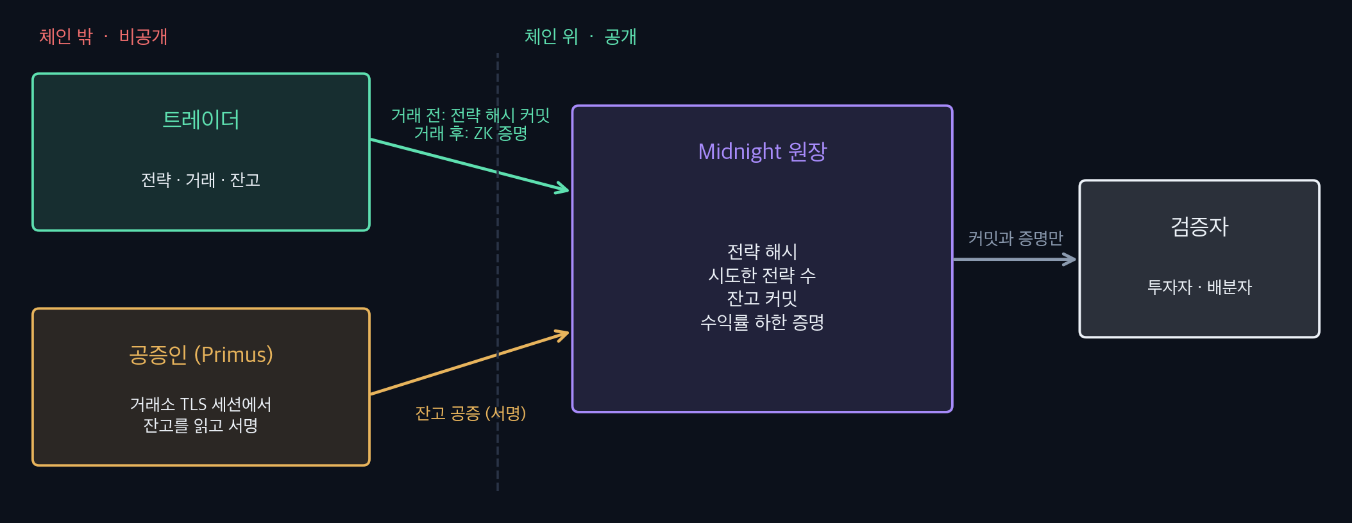
구조
증명하는 트레이더, 검증하는 투자자
체인에 오르는 것은 커밋과 증명뿐 · 전략, 거래, 잔고는 체인 밖

Slide 7
회로 7개, 각각 막는 공격 하나
차단하는 공격 7가지
1
전략을 나중에 바꾸기
전략 해시를 거래 전에 커밋
2-3
없는 수익률 주장
수익률이 커밋된 거래 로그에서 나왔음을 증명
4
리스크 관리 과장
포지션 한도가 지켜졌음을 증명
5
손실 거래를 빼고 계산하기
수익률이 커밋된 계좌 잔고와 맞음을 증명
6
시행 횟수를 숨기기
시도한 전략 수 공개
7
NAV 자체를 지어내기
제3자의 잔고 공증
차별점은 5번과 6번 · Obscura, Proof of Alpha 는 과거 성과 인증까지, 시도 횟수는 다루지 않음

Slide 8
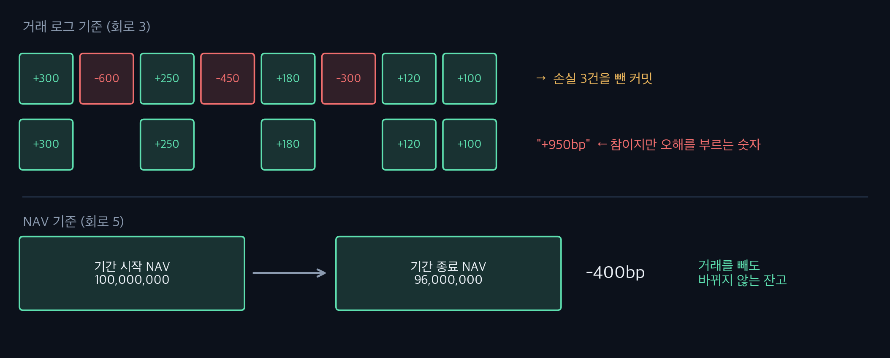
회로 5 — 손실을 뺀 계산 불가
부풀린 주장 3건 거부 · 실제 성과 그대로인 주장 1건 통과

Slide 9
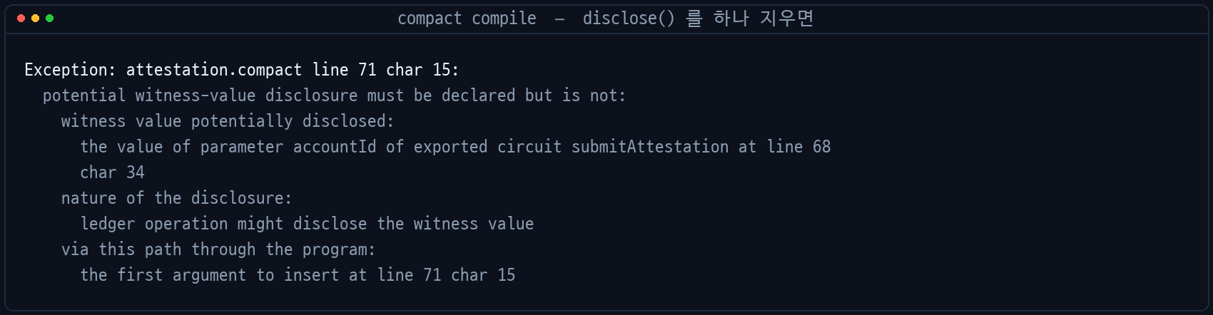
Midnight 활용
타입 검사가 강제하는
프라이버시
disclose() 하나를 뺐을 때의 컴파일 결과
파일, 줄, 프로그램 경로까지 지목 · 개발 중 이렇게 잡힌 누락 2건

Slide 10
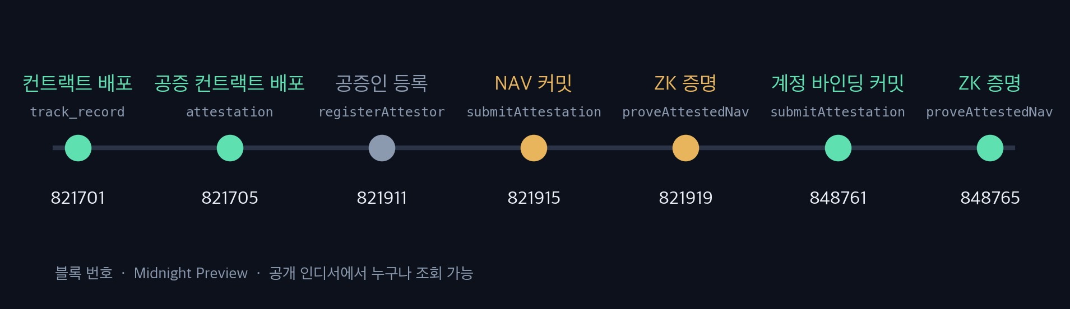
실제 동작
Midnight Preview 공개 테스트넷
원장에는 커밋만 · NAV 값은 체인 밖
공증된 값은 실제 바이낸스 선물 계좌 잔고
Primus 공증인이 거래소 TLS 세션에서 직접 읽은 값, 자기 신고 아님

Slide 11
남은 가정, 그리고 직접 확인
사라지지 않고
옮겨진 신뢰 가정
공증인
트레이더 대신 믿는 Primus 공증인 그룹과 TLS · 분산돼 있어 낫지만 여전히 가정
시빌
거래소 uid 에 묶인 계정 식별자 · 신원 하나의 비용은 0 에서 KYC 한 번으로
만든 시빌 저항이 아니라 거래소에서 빌린 시빌 저항
계정 없이 1초 안에 직접 확인 가능 — 테스트 28개 · 회로 5 시연 · 공증 서명 검증
github.com/SeoDongOk/proof-of-track-record

